Slide 1
資料倉儲科
專題報告
CNN卷積神經網路
李嘉桓

Slide 2
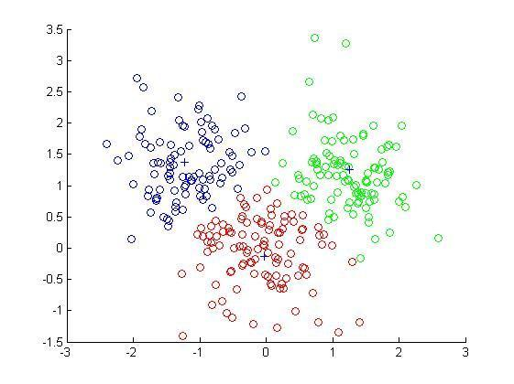
機械學習
監督式學習
從給定的訓練資料集中學習出一個函式，當新的資料到來時，可以根據這個函式預測結果。
常見的包括回歸分析和統計分類。
非監督式學習
訓練集沒有人為標註的結果。
常見的無監督學習演算法有數據聚類。

Slide 3
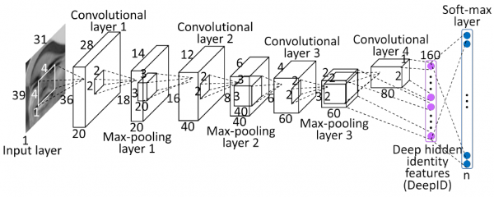
卷積神經網路
全名為Convolutional Neural Network (CNN)
卷積神經網絡能夠利用輸入數據的二維結構進行分析及學習。
相較其他神經網絡，卷積神經網絡需要估計的參數更少，而且在圖像處理上有出色表現，故為深度學習的發展主力。
常見應用：
圖像辨識
影片辨識
自然語言處理

Slide 4
卷積神經網路-原理
CNN的基本結構包含三層：
1. 特徵提取層
將圖像中的一小部份的特徵當做探測器，對圖像的任意地方進行特徵比較。
卷積處理（convolution）
2. 特徵映射層
保留特徵資訊，減少雜訊，以更少梯度的資訊表達圖像的特徵。
池化處理（pooling）
3. 全連結層
將最後特徵資訊，主要建構單元（primary building block）根據權重（weight）或連結強度（connection strength）來判斷圖像內容。

Slide 5
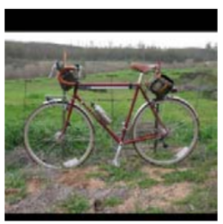
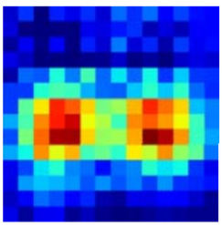
特徵提取層 - 卷積處理
探測圖像中的特徵資訊，將範圍內特徵值留下。

Slide 6
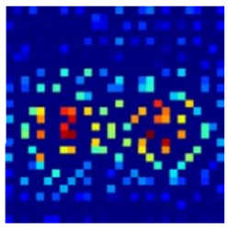
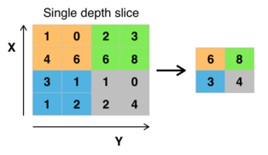
特徵映射層 – 池化處理
保留重要特徵資訊，留下範圍內的最大值。

Slide 7
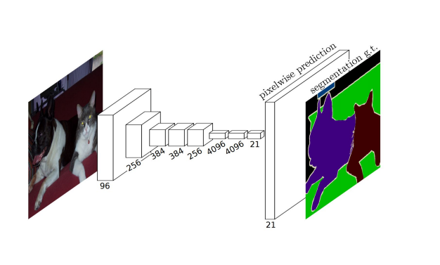
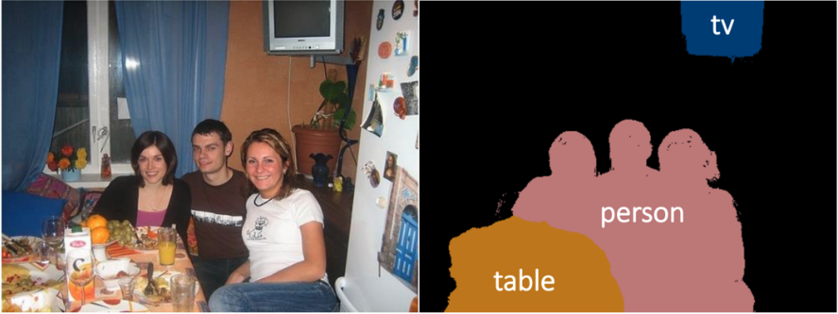
卷積神經網路
重覆的卷積跟池化，就能將圖像的特徵留下，最後再根據特徵資訊判斷圖像內容。

Slide 8
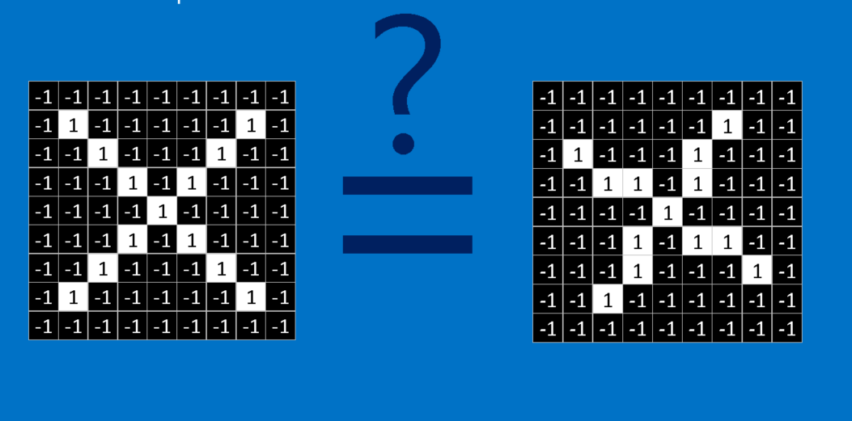
實際範例
判斷圖像是圈還是叉 ?
將圖像轉為二維矩陣，白色格子值為1，黑色格子值為-1。
若任一格子不相等，則電腦會認為兩張圖不一樣。
CNN能處理無論平移、縮放、旋轉變形等情況，皆能判斷符號。

Slide 9
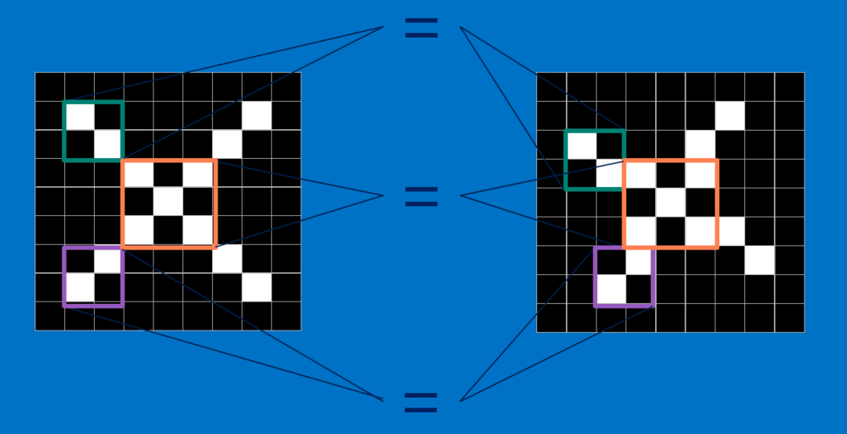
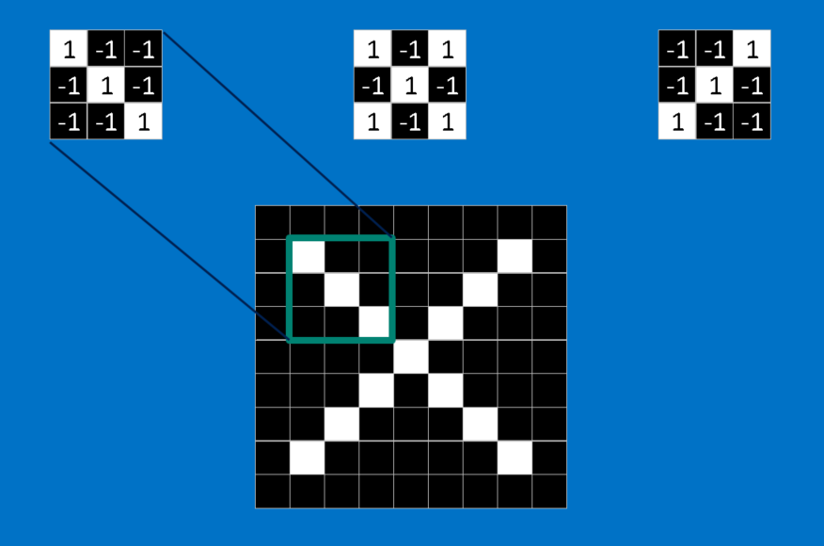
實際範例
CNN會比較兩張圖的各個局部，這些局部稱為特徵（feature）。
藉由比較相似位置上的特徵，分辨兩張圖像是否相同。

Slide 10
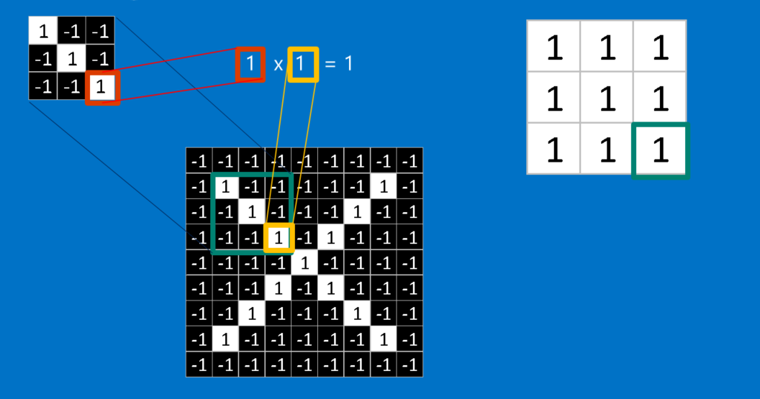
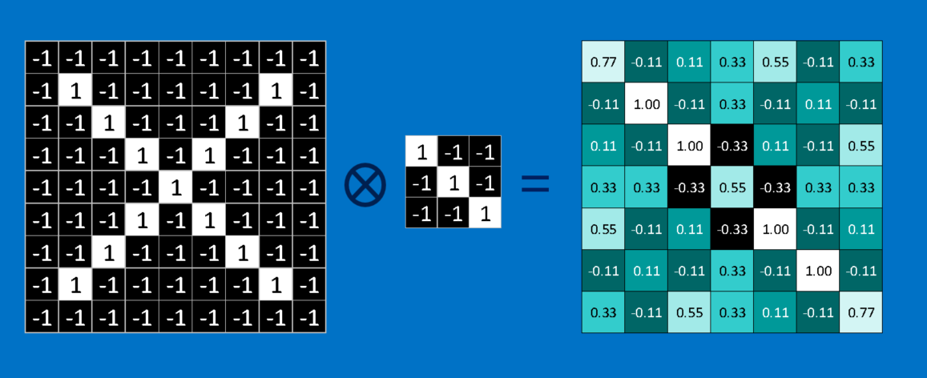
實際範例 – 卷積
為了計算整張圖像有多少相符特徵，使用卷積方法。
計算特徵及圖像相符程度，只要將兩者各個像素值相乘，若相等則乘積為1，反之為-1。
重複上述動作，計算平均特徵，並製做一個新的二維矩陣，則完成卷積計算。

Slide 11
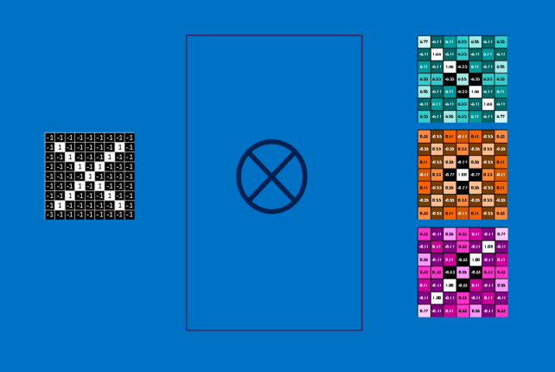
實際範例 – 卷積
同樣的方法應用在三個特徵，此步驟稱為卷積層。
卷積會計算相加、相乘、相除，而這些運算數量會隨著圖像像素數量、特徵數量增加。

Slide 12
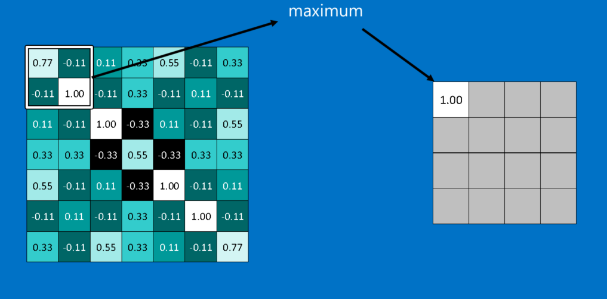
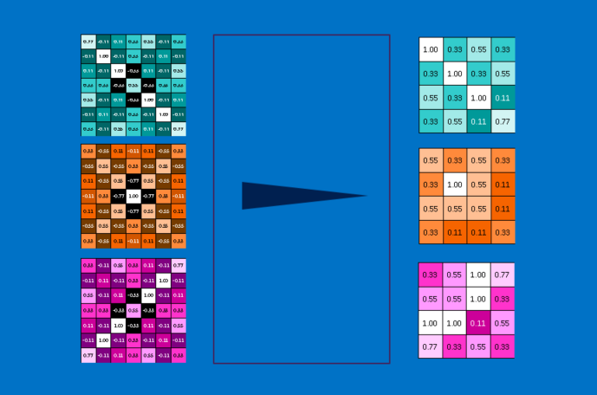
實際範例 – 池化
壓縮圖片並保留重要資訊。
經過池化後，像素數量會降為原來的四分之一，並且保留各個特徵的相符程度，解決圖像特徵位置的問題。

Slide 13
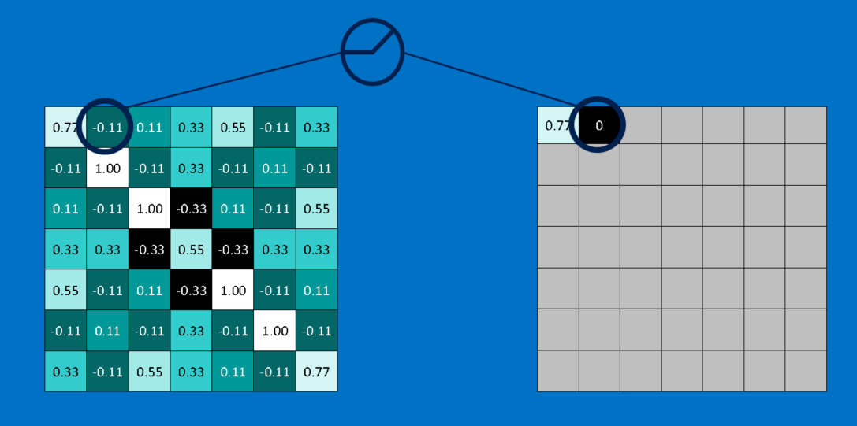
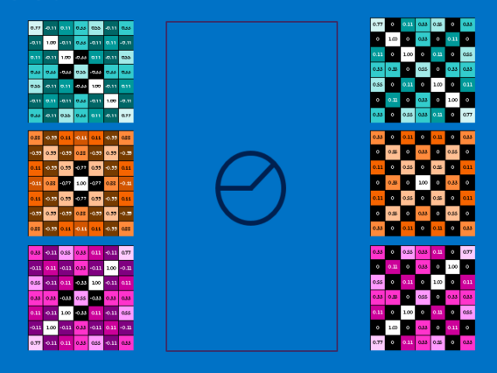
實際範例 –線性整流單元
線性整流單元（Rectified Linear Unit，ReLU）是將所有的負值轉為0，可以避免CNN的運算結果趨近0或無限大。

Slide 14
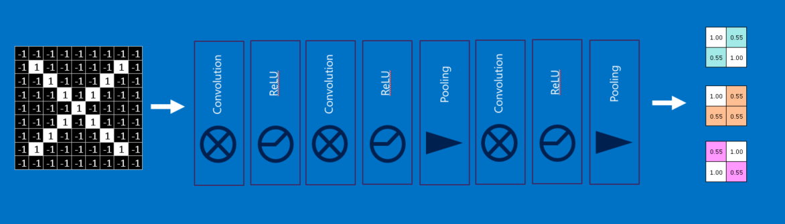
實際範例 – 深度學習
原圖經過卷積跟池化，會變成更小、包含特徵資訊的圖片。
此例則計算出叉叉的特徵，做為圖像辨識的特徵依據。

Slide 15
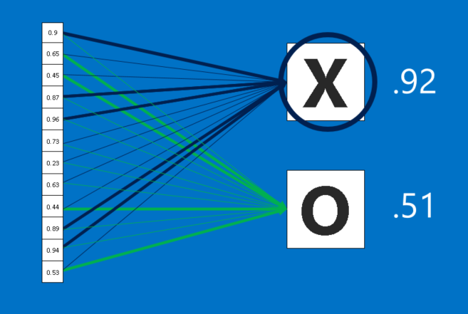
卷積神經網路 -全連接層
全連接層將最後特徵資訊轉化為票數，根據權重（weight）和連結強度（connection strength）進行投票，擁有最高票數的選像則成為此圖像類別。

Slide 16
卷積神經網路
機械學習主要訓練特徵、卷積及池化大小、全連結層權重等。

Slide 17
卷積神經網路
演示數字的卷積和池化

Slide 18
卷積神經網路
CNN 各層視覺化分析

Slide 19
程式碼

Slide 20
圖像辨識應用
淘寶拍賣
GOOGLE以圖搜圖
SNOW自拍軟體
醫療應用

Slide 21
公司應用

